Slide 1

«Нельзя говорить «Нельзя»?
Педагог-психолог: Л.А. Хлыстова

Slide 2

«Нельзя» – это безопасность!

Slide 3

«Нельзя» – это правила поведения

Slide 4

«Нельзя» – это установка границ, которые структурируют деятельность ребенка (детям нужна «инструкция»).

Slide 5
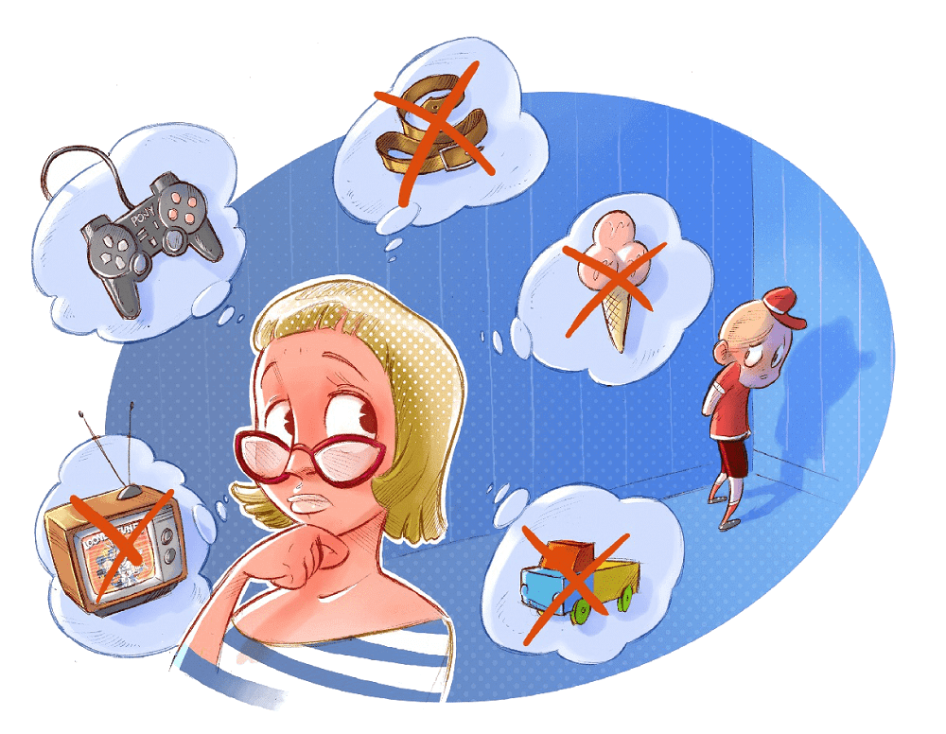
Но нельзя злоупотреблять словом «нельзя», в этом случае оно потеряет свое значение.

Slide 6
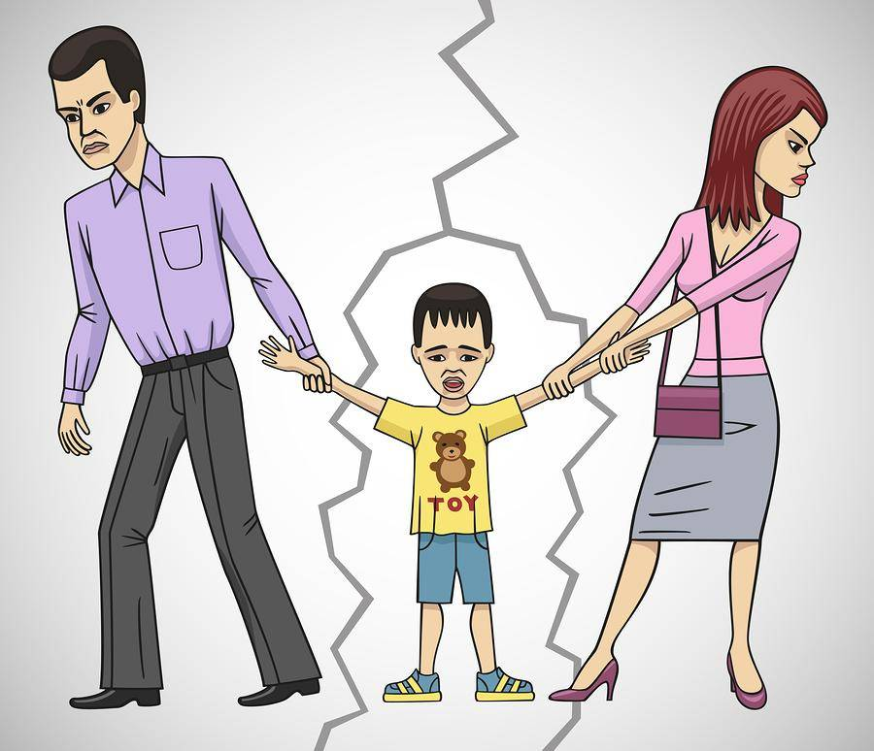
употребляя слово «нельзя», по отношению к детям, необходимо соблюдать единство требований, иначе…

Slide 7


Прежде всего родители должны объяснить ребенку, что такое «хорошо», что такое «плохо».
И в этом очень помогут Семейные традиции.

Slide 8


Slide 9

А чтобы не злоупотреблять словом «нельзя» можно использовать технику «Я-сообщение»

Slide 10
"Ты – высказывание» - ответственность перекладывается на другого.
«Я – высказывание» - позволяет обозначать проблемы и при этом взять ответственность на себя.
Схема «Я – высказывания»:
Описание ситуации, которая вызывает напряжение.
Точное название своего чувства в этой ситуации.
Название причин этого чувства
Образец:
1 ч. - Когда я вижу, что ты …
- когда это происходит …
- когда я сталкиваюсь …
2 ч. – Я чувствую…..
- ….Я не знаю, как реагировать…
- …..у меня возникает проблема…
3 ч. причины: -…..потому что …..
- ….в связи с тем, что…..

Slide 11
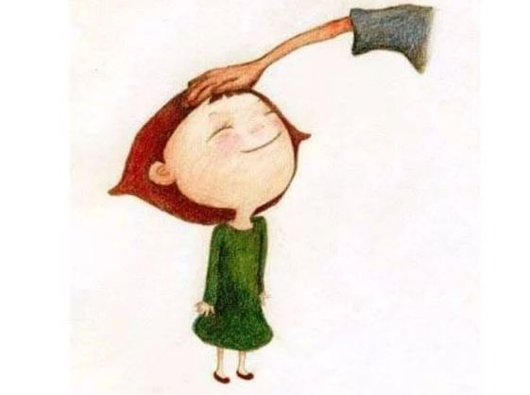
Существует закон воспитания личности: Мы получаем то, что поощряем!
Что же поощрять и замечать?
Достоинства или недостатки?

Slide 12
Самое желательное и ценное для каждого человека - это положительное внимание, любовь, уважение, поддержка, слова приятные, разделение интересов, совместное проведение вместе времени, восхищение, похвала, благодарность....

Slide 13
Если вы каждый день говорите своему ребёнку, что он ни на что не способен и абсолютно бесполезен, если вы его ругаете за плохие оценки, но не хвалите за хорошие, воспринимая это как само собой разумеющееся, то в итоге вы получите неудачника.

Slide 14

Любовь и поддержка помогут преодолеть все трудности воспитания!

